Slide 1
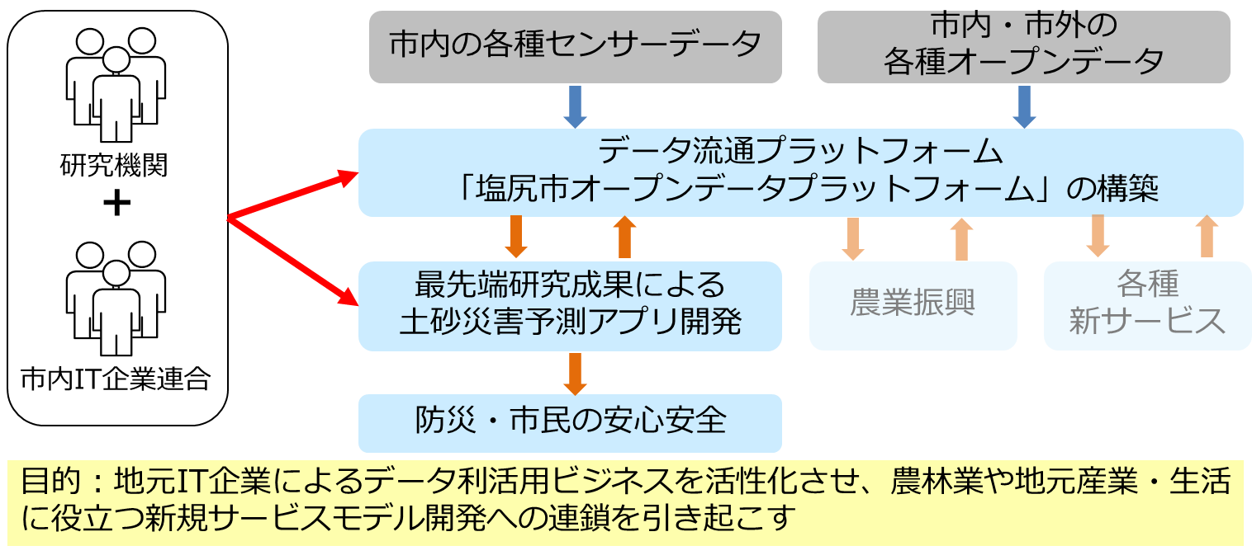
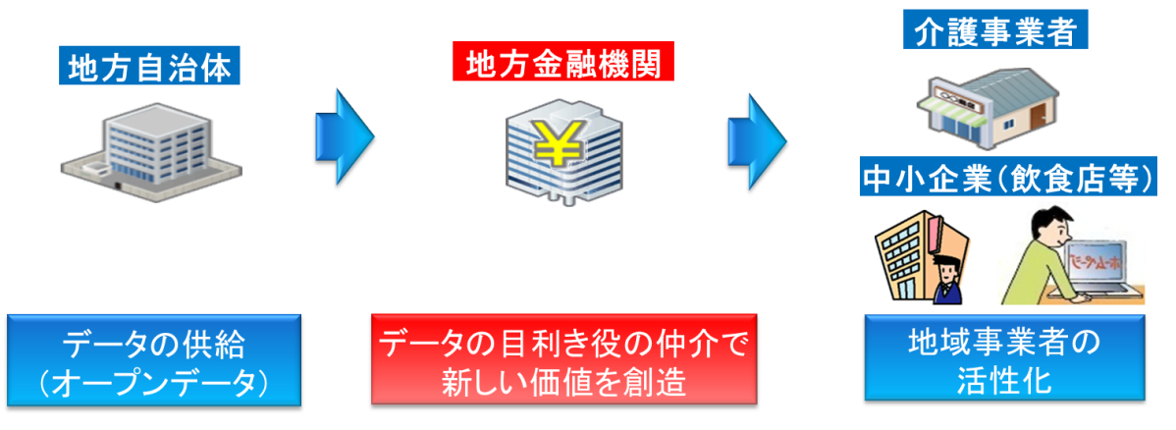
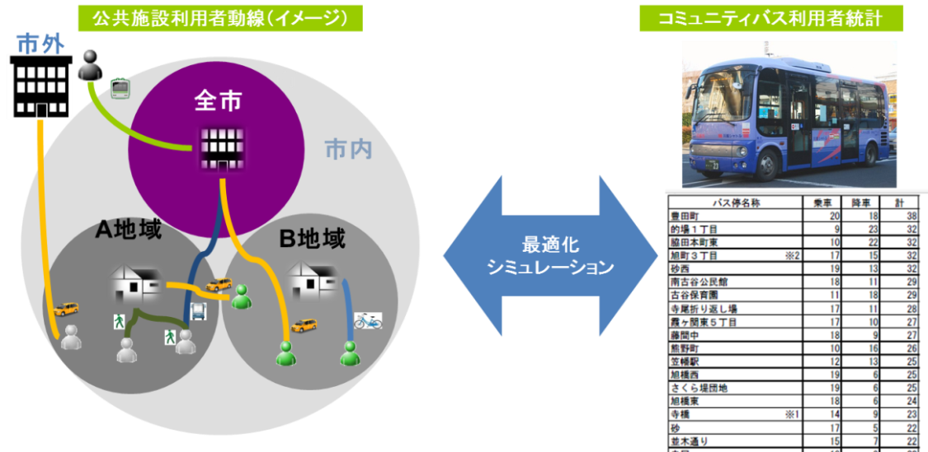
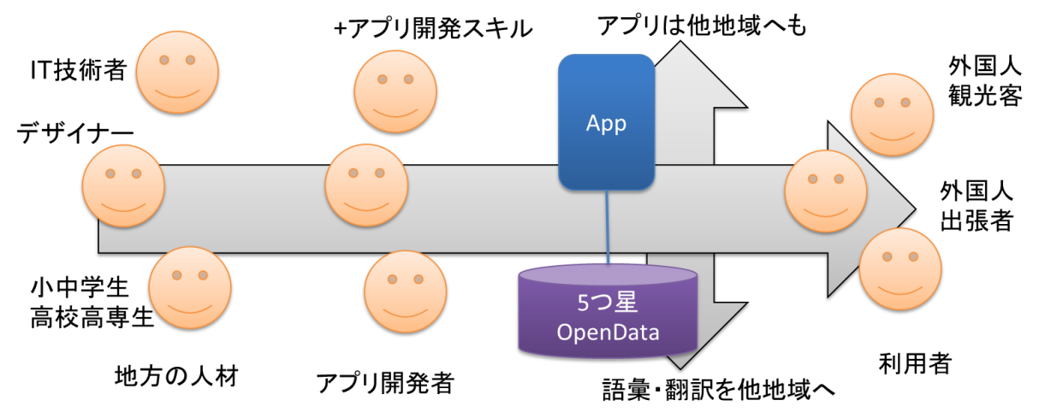
平成２７年度 ＶＬＥＤ「地方創生に資するデータ活用プラン」の概要
資料3-1
○ VLEDでは、オープンデータやビッグデータを活用した新たなサービスやアプリケーション、事業モデル等の効果や課題を 明らかにするとともに、成果を広く社会全体で共有することを目的に、地方公共団体を対象とした公募型実証を実施。
○ 「地方創生に資するデータ活用プラン」として、20件の応募から以下の4件のプロジェクトを選定し、実施中。
【神奈川県横浜市】
【長野県塩尻市】
地方金融機関（信用金庫など）が地方自治体と利用者とをつなぎ、オープンデータの利活用を推進。
センサーデータやオープンデータを使う最先端の研究成果を活用し、土砂災害予測分析システムを開発し市民生活の安心安全に貢献する。
【埼玉県川越市】
【福井県】
利用者の動線情報と施設に関する満足度の相関等を分析することで、コミュニティバスや公共施設集約化について検証。
国際観光をテーマに行政（福井県）と民間（福井県情報システム工業会）が連携し、企業技術者、デザイナー、こども、シニアなど多様な人材によってオープンデータを活用したアプリが創造されるエコシステムを構築。
Notes:
なし

